Slide 1
Análise Qualitativa Amostral dos Planos Municipais de Saúde em Pernambuco​
Reunião Colegiado de Planejamento
Pernambuco, 22 de abril de 2022
Seção de Apoio Institucional e Articulação Federativa da
Superintendência Estadual do Ministério da Saúde em Pernambuco (SEINSF/SEMS-PE)
apoiosemspe@saude.gov.br / (81) 3303-4663/4661

Slide 2
EQUIPE SEINSF/PE
Inajá Monteiro Pereira
Larissa Oliveira Sá Figueirôa
Keren-Hapuque Costa Xavier Lins
Roberta Corrêa de Araújo de Amorim
apoiosemspe@saude.gov.br
(81) 3303-4663/4661

Slide 3
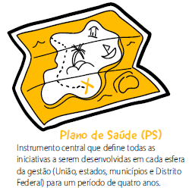
Análise dos anexos do DGMP: Planos de Saúde
Objetivo
Apresentar os resultados da análise dos anexos do DGMP: Planos de Saúde e Resoluções de aprovação dos Conselhos, anexados no DGMP.
Poucos PMS 2022-2025 inseridos resolveu-se fazer amostra do PMS anterior para ver como estava e contribuir nos planos novos

Slide 4
Estudo Piloto
Realizado estudo piloto IX geres em janeiro para testar as variáveis e ajustar as variáveis e padronizar as informações.
Apresentado para a Regional e municípios em reunião específica
Apoio na qualificação dos instrumentos
Validação da planilha de coleta das informações

Slide 5
Instrumentos analisados e período da análise
Anexos do DGMP
Planos de Saúde (PMS 2018-2021 e 2022-2025) e
Resoluções de aprovação dos Conselhos de Saúde.
Período da coleta e análise de dados: fevereiro e março de 2022.

Slide 6
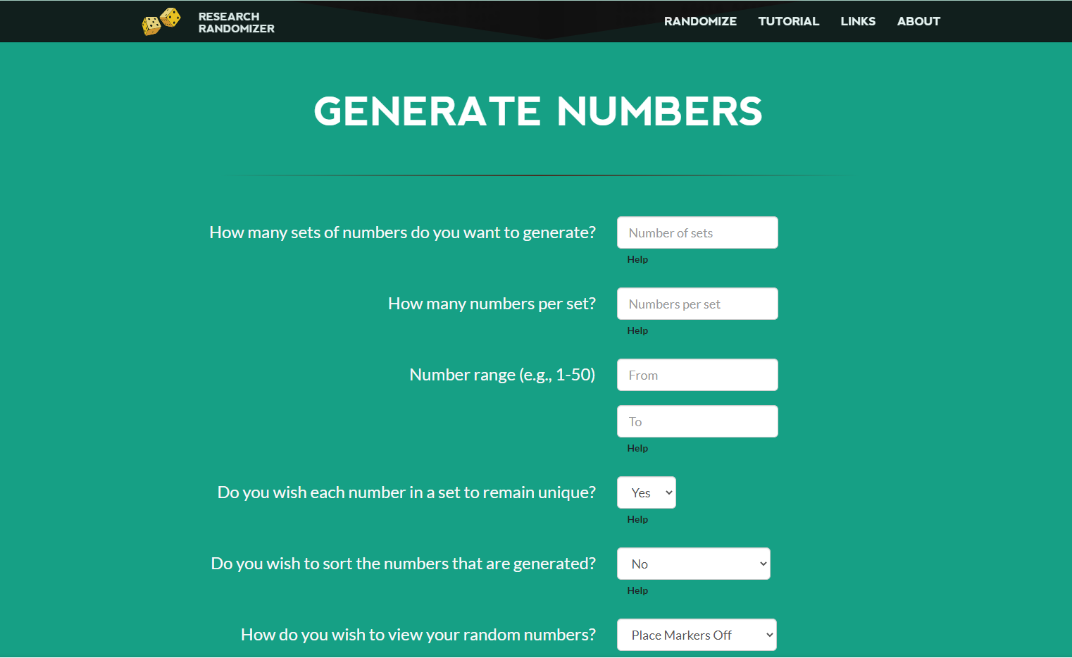
Amostragem
Amostra arbitrária segmentando grupos de munícipios por porte populacional¹
Foi feita classificação dos municípios por porte populacional numa planilha de excel (dados TCU 2019)
Municípios Pequeno porte 53,8% (99 municípios)
Municípios Médio Porte 39,1% (72 municípios)
Municípios Grande Porte 7,1% (13 municípios)
Amostra com distribuição de porte populacional
Amostra Estatística Simples
Fórmula Slova 50 municípios – arredondamento 51 municípios
Amostra randomizada – pelo site
Sendo 3 classes para cada porte populacional
Na primeira seleção conseguiu-se abranger todas as macrorregiões do Estado
Pequeno porte – 27
Médio porte – 20
Grande porte - 4
¹ pequeno porte (com menos de 25 mil habitantes), médio porte (municípios com 25 a 100 mil hab.) e grande porte (municípios com mais de 100 mil hab. (Willemann, MCA, Medeiros JM, Lacerda JT, Calvo MCM. Nota de pesquisa Atualização intercensitária de estratificação de municípios brasileiros para avaliação de desempenho em saúde, 2015 Epidemiol. Serv. Saude, Brasília, 28(3):e2018377, 2019)

Slide 7
Amostragem PMS 2018-2021
II | 4ª | Barra de Guabiraba
 |  | Belo Jardim
 |  | Bezerros
 |  | Brejo da Madre de Deus
 |  | Caruaru
 |  | Poção
 |  | Riacho das Almas
 |  | Santa Cruz do Capibaribe
 |  | São Caitano
 |  | São Joaquim do Monte
 |  | Tacaimbó
 |  | Taquaritinga do Norte
 | 5ª | Bom Conselho
 |  | Calçado
 |  | Iati
 |  | Jupi
 |  | Lajedo
 |  | São João
AMOSTRAGEM FINAL PARA ANÁLISE DOS PMS 2018-2021 DO ESTADO DE PERNAMBUCO
Macro | Região de Saúde | Municipio
I | 12ª | Condado
 |  | Goiana
 |  | Itambé
 | 1ª | Cabo de Santo Agostinho
 |  | Itapissuma
 |  | Olinda
 | 2ª | Carpina
 |  | Casinhas
 |  | Nazaré da Mata
 |  | Salgadinho
 |  | Surubim
 |  | Tracunhaém
 | 3ª | Jaqueira
 |  | Lagoa dos Gatos
 |  | Rio Formoso
 |  | Sirinhaém
 |  | Xexéu
III | 10ª | Afogados da Ingazeira
 |  | Brejinho
 |  | Iguaracy
 |  | São José do Egito
 | 6ª | Inajá
 |  | Pedra
 |  | Venturosa
IV | 7ª | Belém do São Francisco
 |  | Cedro
 |  | Serrita
 | 8ª | Cabrobó
 |  | Santa Maria da Boa Vista
 | 9ª | Exu
 |  | Granito
 |  | Moreilândia
 |  | Santa Filomena

Slide 8
Amostragem
PMS 2022-2025 todos finalizados
AGUAS BELAS
ALIANCA
AMARAJI
BETANIA
BONITO
BREJAO
CORTES
DORMENTES
INGAZEIRA
MACHADOS
MORENO
POCAO
QUIPAPA
SALGUEIRO
SANTA TEREZINHA
SAO JOAO
TUPARETAMA
BOM JARDIM
SERTÂNIA
VERDEJANTE

Slide 9
Materiais e métodos: descrição das variáveis
Elaboração da planilha para coleta de dados, com as descrição das variáveis selecionadas:
Status do sistema DGMP em relação ao Plano de Saúde (“aprovado”, “em análise no Conselho”, “em elaboração” ou “não iniciado”).
Plano anexado (sim, não ou N/A).
O documento anexado corresponde ao Plano (sim, não ou N/A).
Análise de situação de saúde (sim, não, parcialmente ou N/A).
Diretrizes (DOMI) (sim, não ou N/A).
Objetivos (DOMI) (sim, não ou N/A).
Metas (DOMI) (sim, não ou N/A).
Indicadores (DOMI) (sim, não, parcialmente ou N/A).
Processo de Monitoramento e Avaliação. (sim, não, parcialmente ou N/A).
Informações sobre a COVID (sim, não ou N/A).
Resolução do Conselho anexada. (sim ou não ou N/A).
O documento anexado corresponde à Resolução do Conselho que aprova o Plano (sim ou não ou N/A).
Como a resolução está anexada (Completa, incompleta ou N/A).

Slide 10
PRC nº 1/2017
Art. 96. O Plano de Saúde, instrumento central de planejamento para definição e implementação de todas as iniciativas no âmbito da saúde de cada esfera da gestão do SUS para o período de 4 (quatro) anos, explicita os compromissos do governo para o setor saúde e reflete, a partir da análise situacional, as necessidades de saúde da população e as peculiaridades próprias de cada esfera. (Origem: PRT MS/GM 2135/2013, Art. 3º)
§ 1º O Plano de Saúde configura-se como base para a execução, o acompanhamento, a avaliação da gestão do sistema de saúde e contempla todas as áreas da atenção à saúde, de modo a garantir a integralidade dessa atenção. (Origem: PRT MS/GM 2135/2013, Art. 3º, § 1º)
§ 2º O Plano de Saúde observará os prazos do PPA, conforme definido nas Leis Orgânicas dos entes federados. (Origem: PRT MS/GM 2135/2013, Art. 3º, § 2º)
§ 3º A elaboração do Plano de Saúde será orientada pelas necessidades de saúde da população, considerando: (Origem: PRT MS/GM 2135/2013, Art. 3º, § 3º)
I - análise situacional, orientada, dentre outros, pelos seguintes temas contidos no Mapa da Saúde: (Origem: PRT MS/GM 2135/2013, Art. 3º, § 3º, I)
a) estrutura do sistema de saúde; (Origem: PRT MS/GM 2135/2013, Art. 3º, § 3º, I, a)
b) redes de atenção à saúde; (Origem: PRT MS/GM 2135/2013, Art. 3º, § 3º, I, b)
c) condições sociossanitárias; (Origem: PRT MS/GM 2135/2013, Art. 3º, § 3º, I, c)
d) fluxos de acesso; (Origem: PRT MS/GM 2135/2013, Art. 3º, § 3º, I, d)
e) recursos financeiros; (Origem: PRT MS/GM 2135/2013, Art. 3º, § 3º, I, e)
f) gestão do trabalho e da educação na saúde; e (Origem: PRT MS/GM 2135/2013, Art. 3º, § 3º, I, f)
g) ciência, tecnologia, produção e inovação em saúde e gestão. (Origem: PRT MS/GM 2135/2013, Art. 3º, § 3º, I, g)
II - definição das diretrizes, objetivos, metas e indicadores; e (Origem: PRT MS/GM 2135/2013, Art. 3º, § 3º, II)
III - o processo de monitoramento e avaliação. (Origem: PRT MS/GM 2135/2013, Art. 3º, § 3º, III)
§ 4º Os Planos Estaduais de Saúde deverão ainda explicitar a metodologia de alocação dos recursos estaduais e a previsão anual de repasse recursos aos municípios, pactuada pelos gestores estaduais e municipais na CIB e aprovadas pelo Conselho Estadual de Saúde. (Origem: PRT MS/GM 2135/2013, Art. 3º, § 4º)
§ 5º Os Planos Estaduais de Saúde terão como base as metas regionais, resultantes das pactuações intermunicipais, com vistas à promoção da equidade interregional. (Origem: PRT MS/GM 2135/2013, Art. 3º, § 5º)
§ 6º A transparência e a visibilidade serão também asseguradas mediante incentivo à participação popular e à realização de audiências públicas, durante o processo de elaboração e discussão do Plano de Saúde. (Origem: PRT MS/GM 2135/2013, Art. 3º, § 6º)

Slide 11
Materiais e métodos: descrição das variáveis
Para a análise dos Planos, inicialmente foi feita uma busca por palavras-chave relacionadas aos elementos que devem estar contidos do Plano de Saúde (“análise de situação de saúde”, “análise situacional”, “diagnóstico de saúde”, “diretrizes”, “objetivos”, “metas e “indicadores”, “monitoramento e avaliação”, “COVID”). A busca por palavras-chave foi o método de escolha apenas para facilitar a localização do texto. Quando não foram localizadas, foi realizada a busca dos itens no texto completo.
As observações e/ou recomendações para cada município foram registradas na coluna de “Observações adicionais”.

Slide 12
Materiais e métodos: descrição das variáveis
O registro da coleta de dados foi feito em planilha Excel elaborada para esta finalidade, com a descrição das variáveis selecionadas (componentes do PMS). A codificação selecionada identifica a existência ou ausência dos elementos analisados
Nos casos de documentos não anexados, utilizamos a sigla N/A (não se aplica) para as variáveis “Documento anexado corresponde ao Plano” e “Documento anexado corresponde à Resolução.”
Nos casos da informação incompleta foi utilizada a categoria “parcialmente”

Slide 13
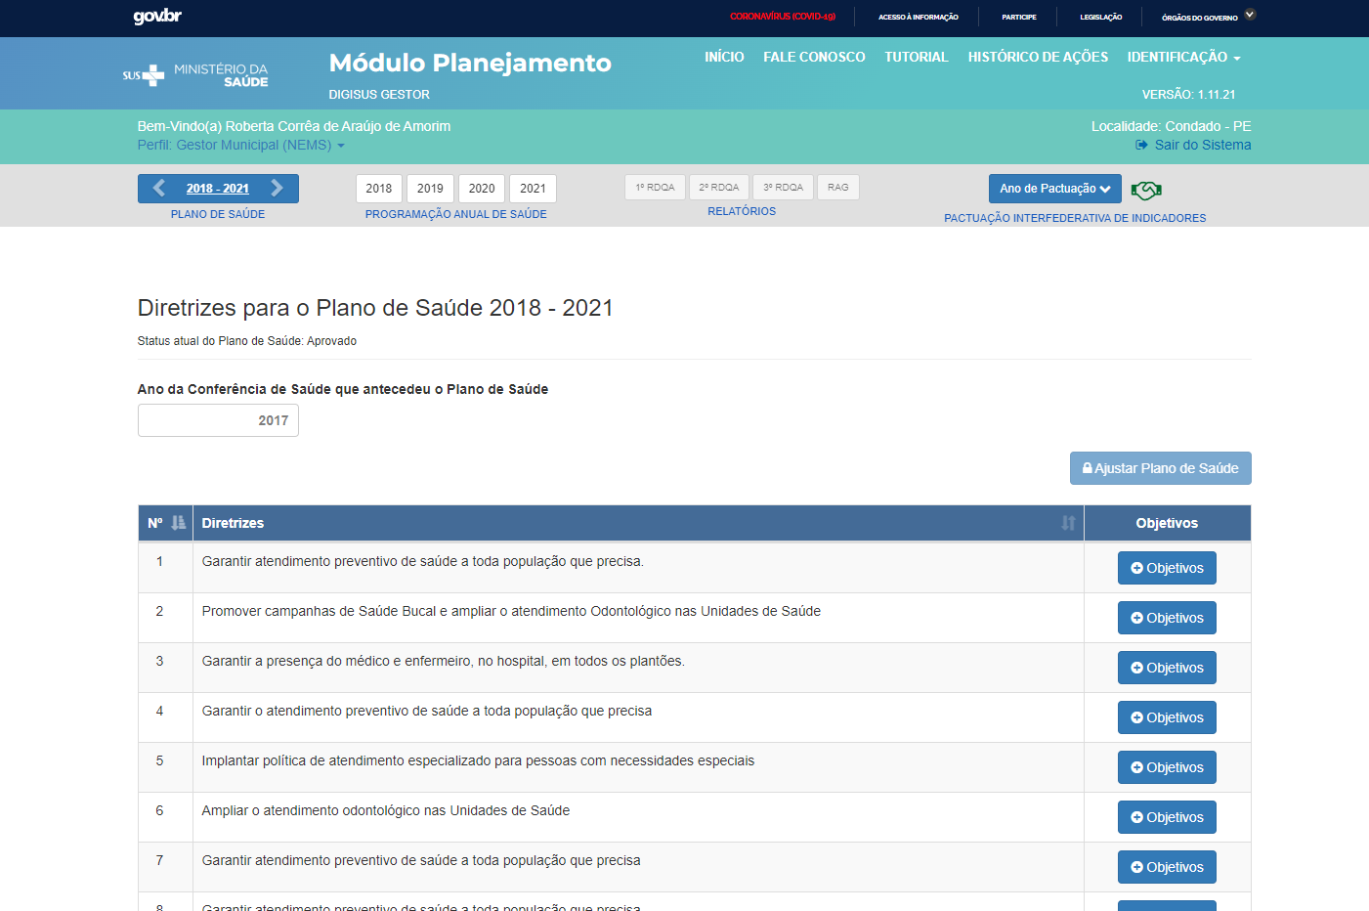
Status do sistema DGMP em relação ao Plano de Saúde
“aprovado”
“em análise no Conselho”
“em elaboração”
“não iniciado”

Slide 14
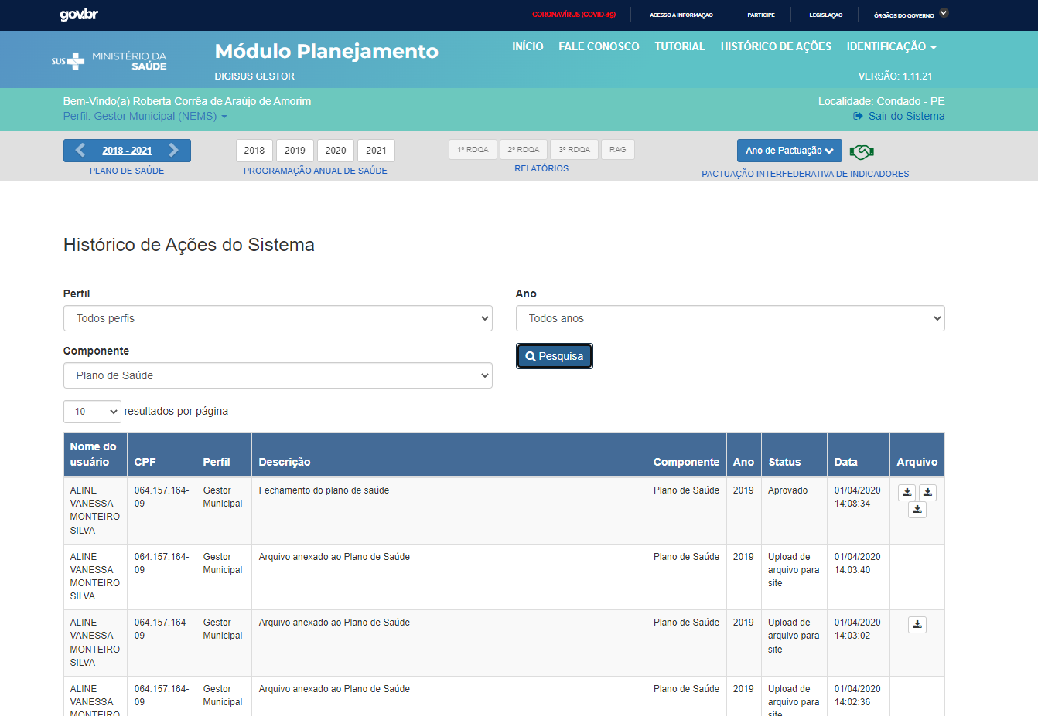
Plano anexado
sim, não ou N/A
Análise dos doc´s Histórico de Ações

Slide 15
O documento anexado corresponde ao Plano
sim, não ou N/A

Slide 16
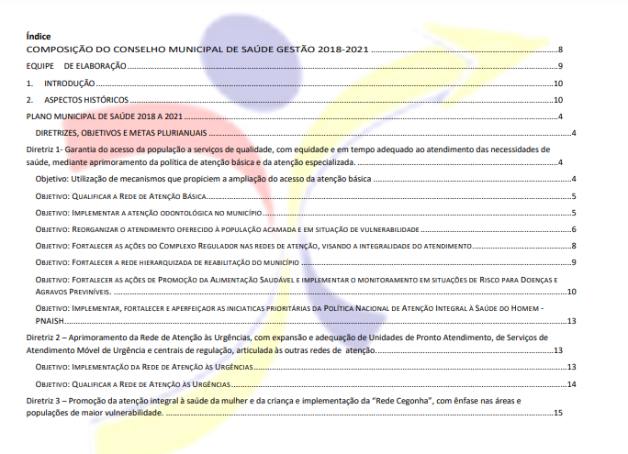
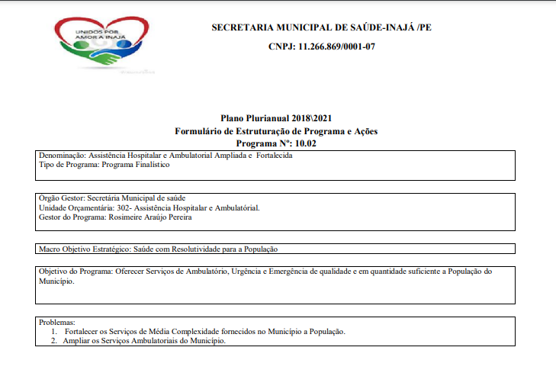
Análise de Situação de Saúde
sim, não, parcialmente ou N/A

Slide 17
Principais Conceitos DOMI
Diretrizes: Expressam ideais de realização e orientam escolhas estratégicas e prioritárias. Devem ser definidas em função das características epidemiológicas, da organização dos serviços, do sistema de saúde e dos marcos da Política de Saúde.
Objetivos: Expressam resultados desejados, refletindo as situações a serem alteradas pela implementação de estratégias e ações. Declaram e comunicam os aspectos da realidade que serão submetidos a intervenções diretas, permitindo a agregação de um conjunto de iniciativas gestoras de formulação coordenada. Referem-se à declaração “do que se quer” ao final do período considerado.
Metas: Expressam a medida de alcance do objetivo. Um mesmo objetivo pode apresentar mais de uma meta em função da relevância destas para o seu alcance, ao mesmo tempo em que é recomendável estabelecer metas que expressem os desafios a serem enfrentados.
Indicadores: Conjunto de parâmetros que permite identificar, mensurar, acompanhar e comunicar, de forma simples, a evolução de determinado aspecto da intervenção proposta. Devem ser passíveis de apuração periódica, de forma a possibilitar a avaliação da intervenção.
Fonte: Manual de Planejamento no SUS, 2016.

Slide 18
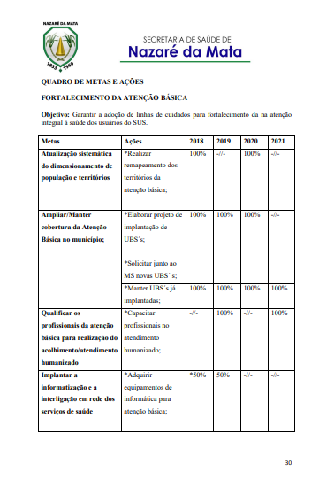
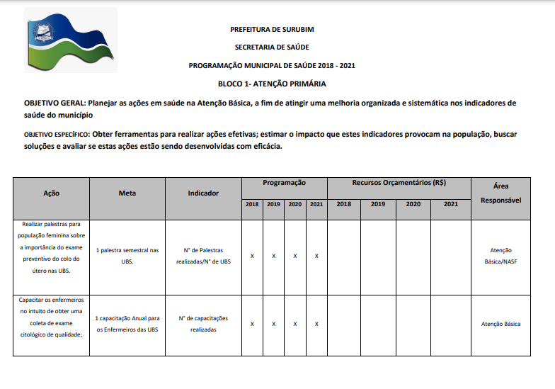
Diretrizes
sim, não ou N/A

Slide 19
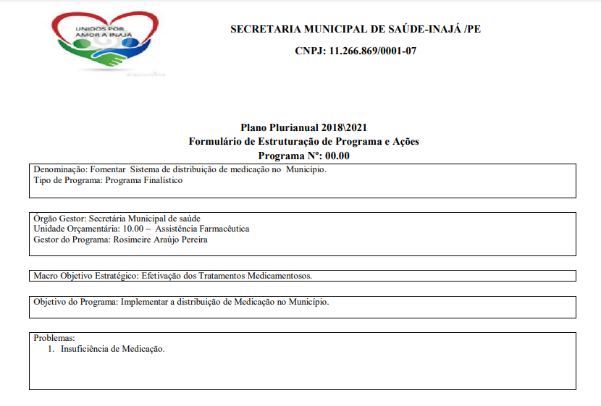
Objetivos
sim, não ou N/A

Slide 20
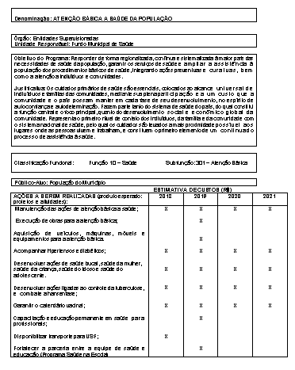
Metas
sim, não ou N/A

Slide 21
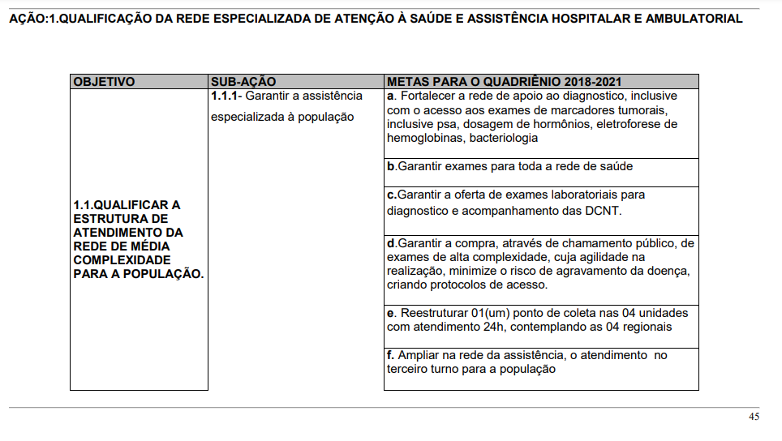
Indicadores
sim, não, parcialmente ou N/A

Slide 22
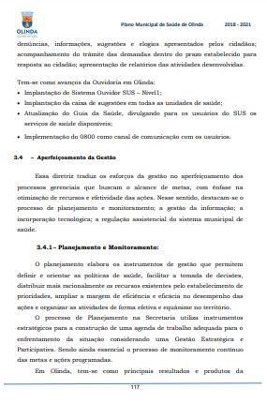
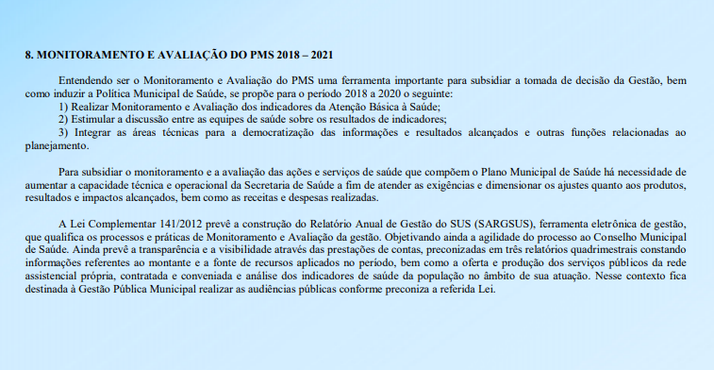
Processo de Monitoramento e Avaliação
sim, não, parcialmente ou N/A

Slide 23
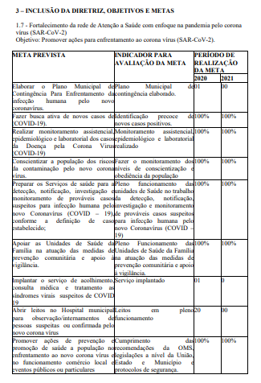
Informações sobre a COVID
sim, não ou N/A

Slide 24
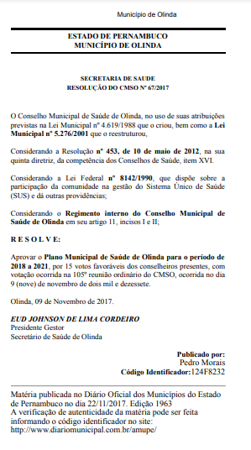
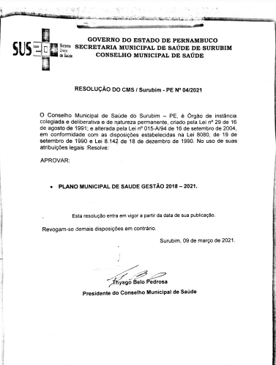
Resolução do Conselho anexada
sim, não ou N/A
Em relação às Resoluções de aprovação do Conselho, foi verificada a correspondência do anexos, a coerência do texto, em relação aos período e ao instrumento aprovado e formatação do documento.

Slide 25
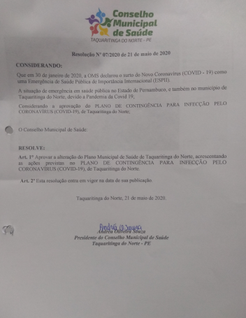
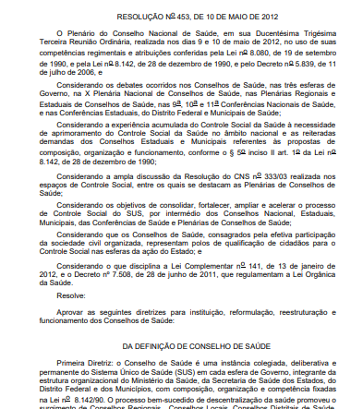
O documento anexado corresponde à Resolução do Conselho que aprova o Plano
sim, não ou N/A

Slide 26
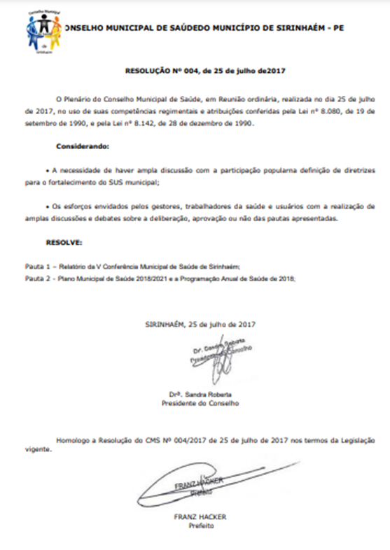
Como a resolução está anexada
Completa, incompleta ou N/A

Slide 27
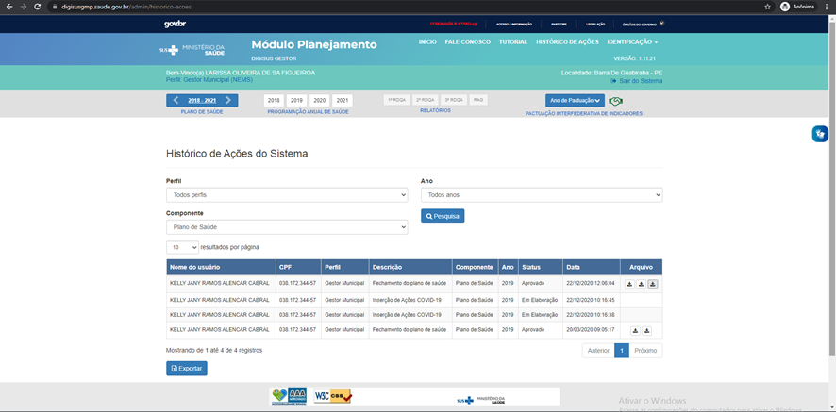
Erros
Lista de erros enviados para CGFIP ainda em análise
Anexados números diferentes de 2 (1, 3 e 4)
Upload sem arquivo
Anexo não abre

Slide 28
Análise e resultados
Variáveis analisadas
Principais Recomendações
Análise da Situação de Saúde
Recomendação de inserir Análise da Situação de Saúde; ou Complementar informações apresentadas, a partir dos elementos definidos pelo Manual do Planejamento do SUS.
Diretrizes
Recomendação de apresentar a DOMI em conformidade com a nomenclatura utilizada nos instrumentos de Planejamento do SUS.
Objetivos
Recomendação de revisar os Objetivos (muitas vezes confundidos com ações)

Slide 29
Análise e resultados
Variáveis analisadas
Principais Recomendações
Metas
Recomendação de revisar as Metas; Utilizar nomenclatura em conformidade com os instrumentos de Planejamento do SUS.
Indicadores
Recomendação de inserir indicadores; Revisar indicadores; Definir indicadores relacionados às Metas apresentadas.
Monitoramento e Avaliação
Recomendação de mencionar metodologia de monitoramento e avaliação; Recomendação de identificar a periodicidade do monitoramento e avaliação.

Slide 31
OBRIGADA!
Seção de Apoio Institucional e Articulação Federativa da
Superintendência Estadual do Ministério da Saúde em Pernambuco (SEINSF/SEMS-PE)
apoiosemspe@saude.gov.br / (81) 3303-4663/4661

